Slide 1
КАРАГАНДИНСКИЙ ГОСУДАРСТВЕННЫЙ ТЕХНИЧЕСКИЙ УНИВЕРСИТЕТ
Факультатив: Казахстанское право
Тема 12: Интеллектуальная собственность и ее защита
ст. преподаватель кафедры СГД
Ушакова К.В.

Slide 2
История развития цивилизации подтверждает, что в основе научно-технического прогресса как в отдельно взятой стране, так и в мире в целом находятся объекты интеллектуальной собственности, создаваемые интеллектуальным трудом человека. Практически каждый человек изначально в той или иной мере наделен способностью, творить, создавать произведения науки и культуры.

Slide 3
В Казахстане активно реализуются проекты с участием институтов развития по внедрению объектов интеллектуальной собственности в различные сектора экономики.

Slide 4
Что же такое «интеллектуальная собственность»?
В широком понимании термин «интеллектуальная собственность» означает закрепленные законом временные исключительные права на результат интеллектуальной деятельности или средства индивидуализации.
Законодательство, которое определяет права на интеллектуальную собственность, устанавливает монополию авторов на определенные формы использования результатов своей интеллектуальной, творческой деятельности, которые, таким образом, могут использоваться другими лицами лишь с разрешения первых.

Slide 5
Всемирная организация интеллектуальной собственности
Развитием и защитой интеллектуальной собственности во всем мире занимается Всемирная организация интеллектуальной собственности (ВОИС), основанная в 1967 году, и являющаяся специализированным учреждением ООН по вопросам творчества и интеллектуальной собственности.

Slide 6
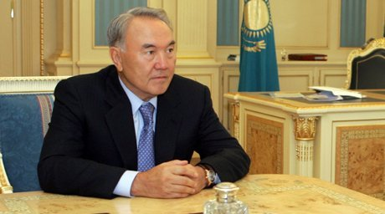
Республика Казахстан с 1993 года является членом Всемирной организации интеллектуальной собственности (ВОИС) и вместе с тем участником многих международных конвенций, соглашений и договоров, регламентирующих защиту авторских и смежных прав.

Slide 7
Всемирная организация интеллектуальной собственности
оказывает содействие подписанию новых международных соглашений и модернизации национальных законодательств;
способствует административному сотрудничеству между странами;
предоставляет техническую помощь развивающимся странам и включает службы, которые облегчают международную защиту изобретений, знаков и промышленных образцов;
при ВОИС действует центр по арбитражу и посредничеству;
с 1999 года ВОИС предоставляет услуги по урегулированию споров, которые возникают при регистрации и использовании наиболее распространенных типичных названий доменов в Интернете (.com, .net, .org);
осуществляет управление 21 соглашением, которые охватывают основные аспекты интеллектуальной собственности.

Slide 8
Виды интеллектуальной собственности
авторские и смежные права;
товарные знаки;
промышленные образцы;
патенты.

Slide 9
А также…
В Казахстане разработана система защиты прав на объекты интеллектуальной собственности, включая Закон «Об авторском праве и смежных правах», Патентный Закон Республики Казахстан, «О товарных знаках, знаках обслуживания и наименованиях мест происхождения товаров», «Об электронном документе и электронной цифровой подписи», а в Административном, Гражданском и Уголовном кодексах предусмотрена администра-тивная, гражданская и уголовная ответственность за нарушение прав на объекты интеллектуальной собственности

Slide 10
Знак охраны авторского права

Slide 11
Авторское и смежные права
Авторским правом регулируются отношения, возникающие в связи с созданием и использованием произведений науки, литературы и искусства.
Под «смежными правами» понимается группа исключительных прав, созданная во второй половине XX- начале XXI веков, по образцу авторского права для видов деятельности, которые являются недостаточно творческими для того, чтобы на их результаты можно было распространить авторское право.

Slide 12
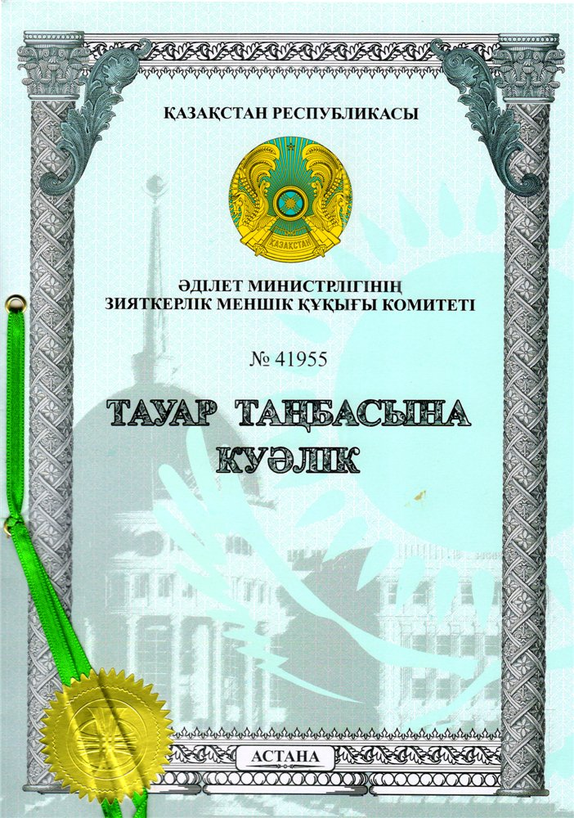
Товарный знак
Товарный знак - это обозначение (словесное, изобразительное, комбинированное или иное), служащее для индивидуализации товаров юридических лиц или индивидуальных предпринимателей.

Slide 13
Патент
Патент - охранный документ, удостоверяющий исключительное право, авторство и приоритет изобретения, полезной модели либо промышленного образца. Срок действия патента зависит от объекта патентования и составляет от 10 до 25 лет.

Slide 14
Значимость интеллектуальной собственности
Отношение страны к интеллектуальной собственности прямо влияет на объем и эффективное проведение торговли с другими странами. В связи с этим правовое регулирование и защита прав интеллектуальной творческой деятельности приобретают особое значение. В стране, где не осуществляется охрана интеллектуальной собственности, возрастает вероятность приобретения устаревшей техники и технологий. Финансовые инвестиции, а именно размер и условия предоставления зависят от правовой охраны интеллектуальной собственности.

Slide 15
Всемирная Торговая Организация
Соблюдение норм законодательства позволит Республике Казахстан беспрепятственно вступить во Всемирную Торговую Организацию, которое разрешит Казахстану выступать на мировом рынке и будет способствовать развитию взаимовыгодной торговли. Членство во Всемирной Торговой Организации значительно повысит интерес у инвесторов, а также исключит возможность разного рода дискриминаций.

Slide 16
Регистрация интеллектуальной собственности
Для того чтобы защитить товарный знак или патент от нарушения, владельцу права на такой объект интеллектуальной собственности необходимо обеспечить его соответствующую регистрацию в Казахстане.
Иностранные граждане или компании могут регистрировать объекты интеллектуальной собственности только через зарегистрированных патентных поверенных.

Slide 17
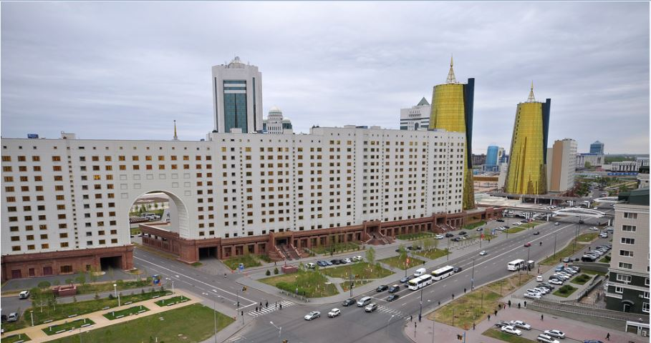
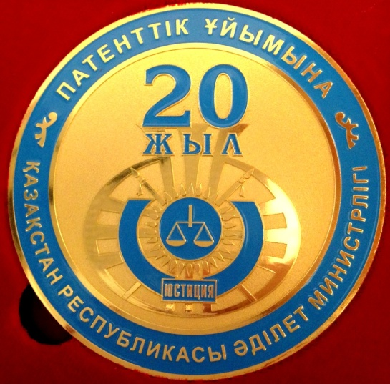
Комитет ИС
Комитет по правам на интеллектуальную собственность Министерства юстиции Республики Казахстан (Комитет ИС) является уполномоченным государственным органом, который занимается вопросами интеллектуальной собственности.

Slide 18
НИИС
Национальный институт интеллектуальной собственности (НИИС) создан постановлениями Правительства Республики Казахстан № 756 от 11.07.2002 г. и № 886 от 29.08.2003 г. с целью содействия в организации и проведении экспертных, научно-исследовательских и иных работ для органа государственного управления в области правовой охраны и использования объектов интеллектуальной собственности.

Slide 19
Список литературы
1. Закон Республики Казахстан «Об авторском праве и смежных правах» // Казахстанская правда, 10 июня, 1996 года № 32.
2. Амирханов И.В. Гражданское право. Алматы., 2009.
3. Патентный Закон Республики Казахстан // Казахстанская правда, 16 июля, 1999 года № 46.
4. Гражданский кодекс Республики Казахстан. Алматы, 2008.

